Slide 2
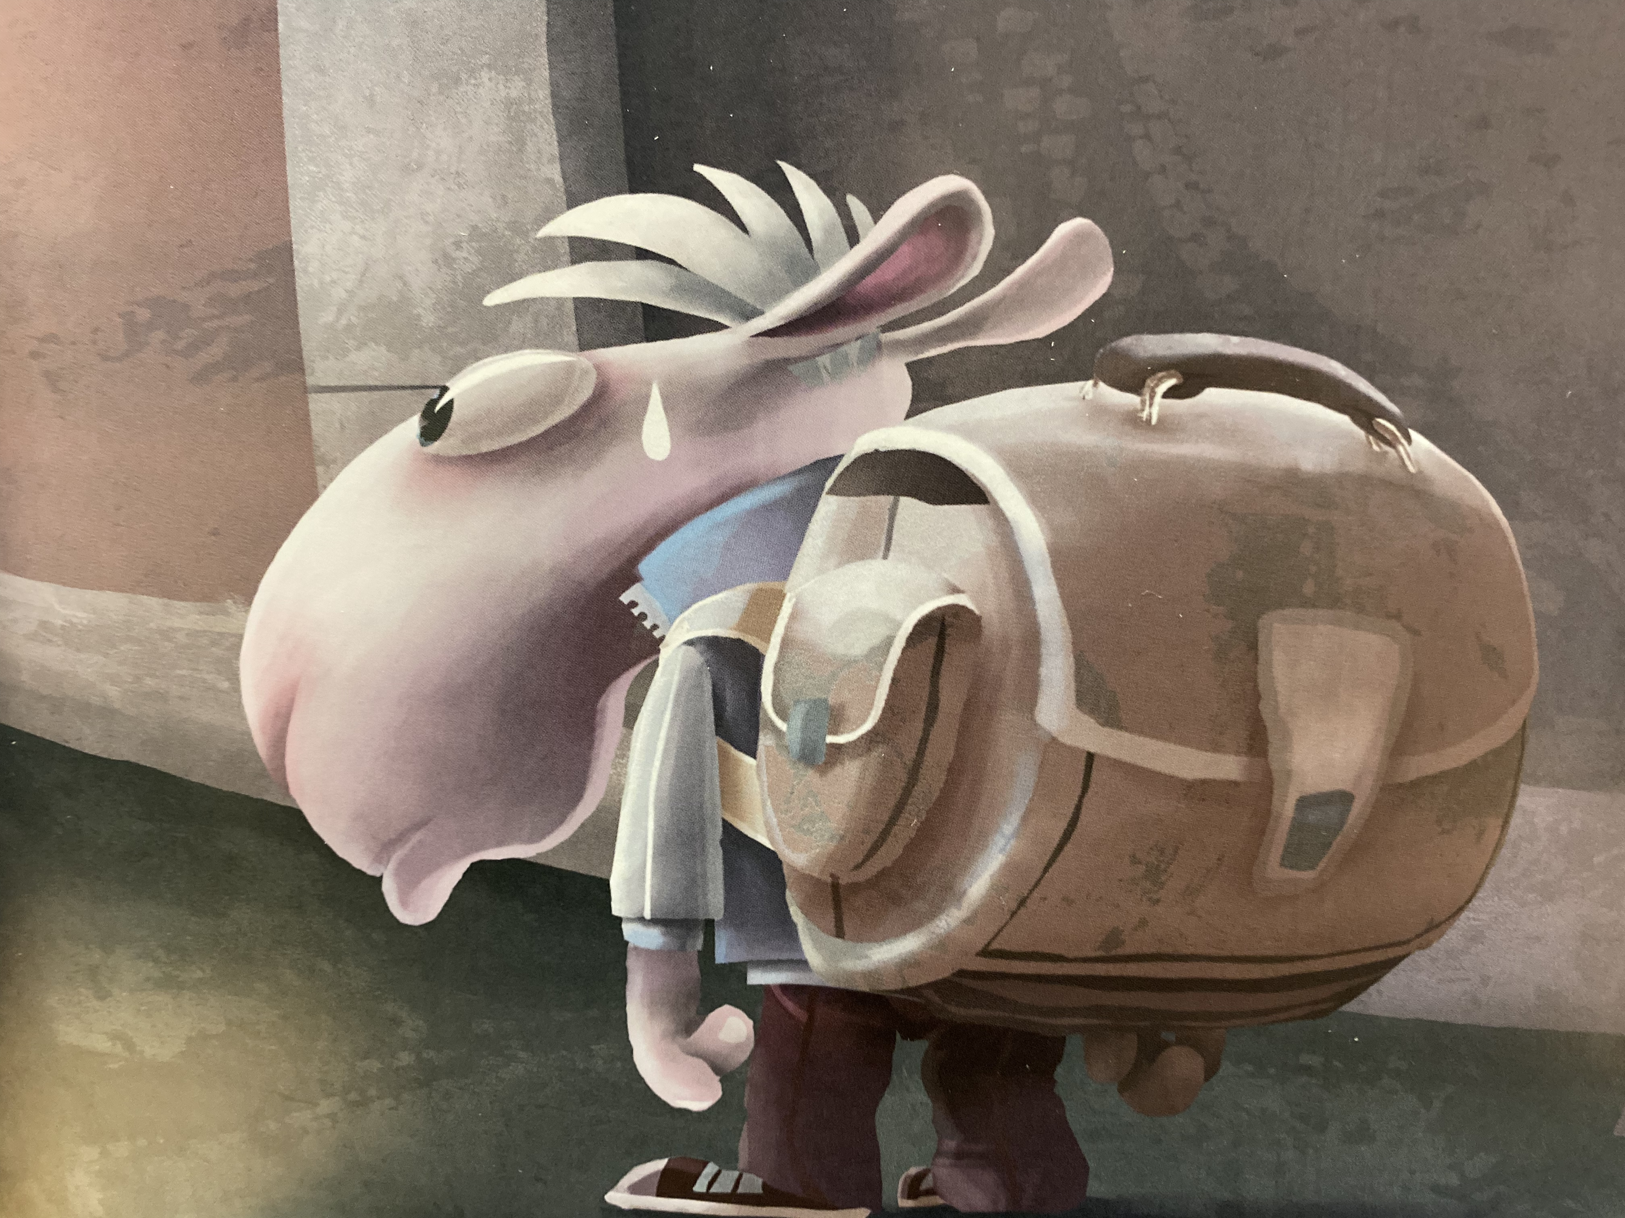
Qu’est-ce que je fais là?

